Slide 1

苏教版二年级语文下册
识 字 2

Slide 2



Slide 3
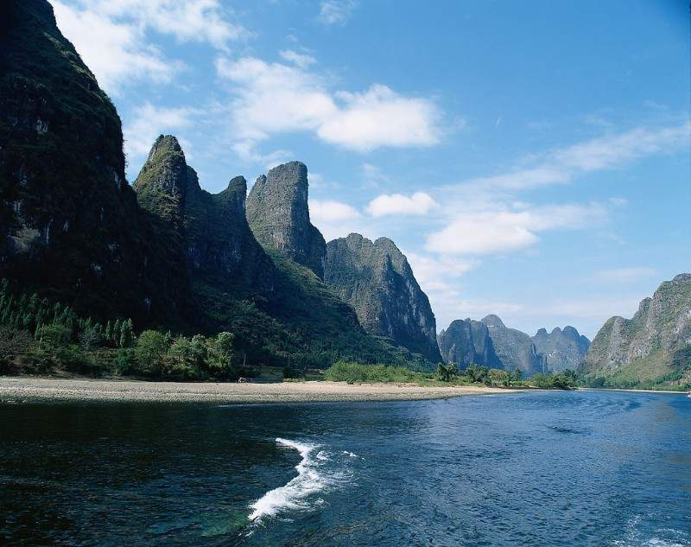

Slide 4
bì shuǐ xiù fēnɡ dào yǐnɡ
碧 水 秀 峰 倒 影
duì ɡē rónɡ shù zhuànɡ xiānɡ
对 歌 榕 树 壮 乡
xiànɡ bí luò tuo bǐ jià
象 鼻 骆 驼 笔 架
zhú fá lú cí huà lánɡ
竹 筏 鸬 鹚 画 廊

Slide 5
碧水 秀峰 倒影
对歌 榕树 壮乡
象鼻 骆驼 笔架
竹筏 鸬鹚 画廊

Slide 6

峰
影
骆
驼
碧
鼻
架
廊

Slide 7

扩词
碧：碧水 碧绿
峰：秀峰 山峰
影：倒影 影子
鼻：象鼻 鼻子
骆：骆驼 骆马
驼：骆驼 驼峰
架：笔架 衣架
廊：画廊 走廊

Slide 8
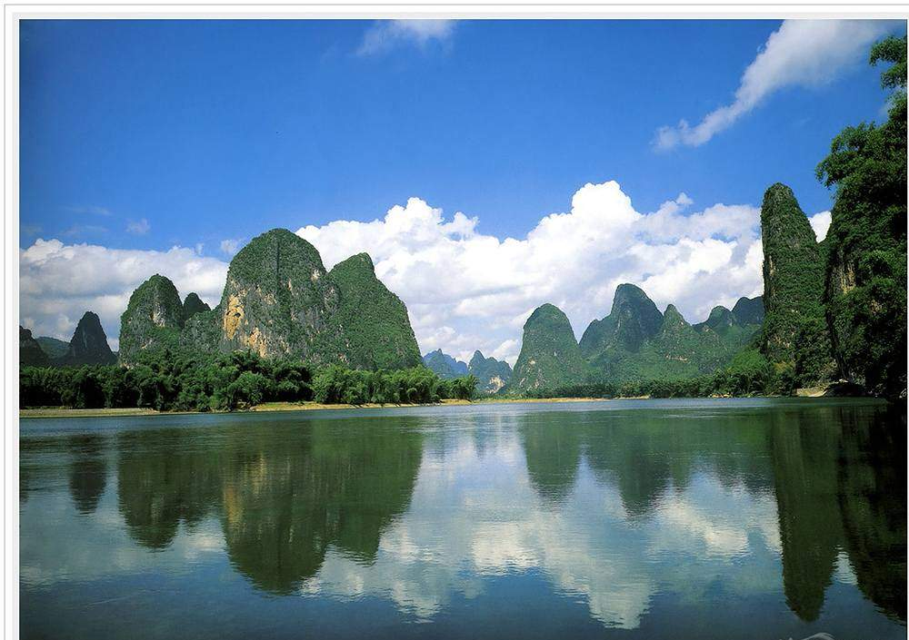
秀峰
倒影
碧水

Slide 9
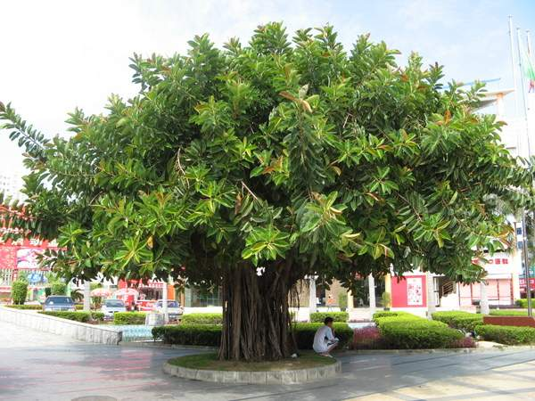
榕树
榕树

Slide 10
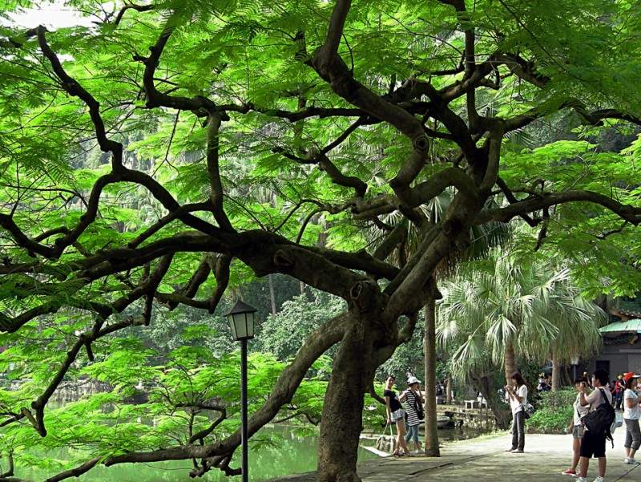
榕树：常绿乔木，树干分枝多，有气根，树冠大，叶子互生，椭圆形或卵形，黄色或赤褐色。生长在热带地方。木料可制器具，叶、气根、树皮可以入药。

Slide 11
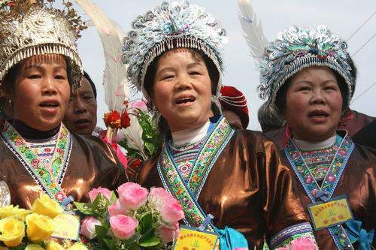
对歌：对方一问一答地唱歌，是一种民间的歌唱形式，多流行于我国某些少数民族地区。

Slide 12

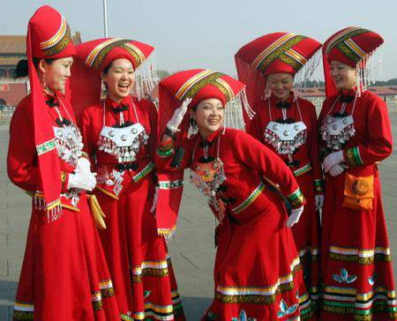
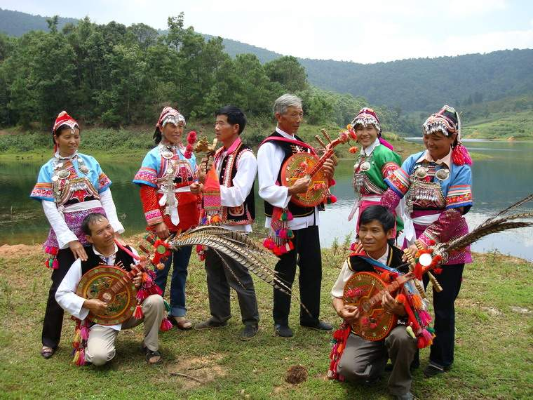
对歌

Slide 13
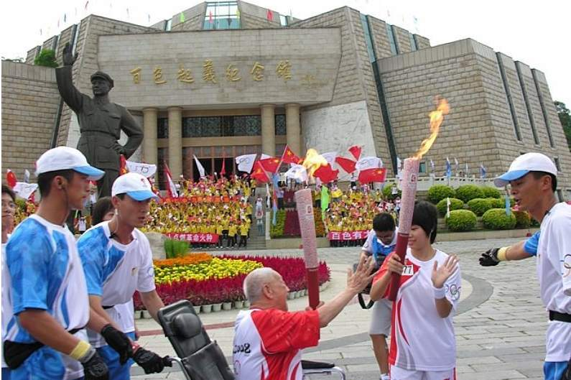
壮乡：我国少数民族，主要分布在广西及云南、广东、贵州、湖南等地。

Slide 14
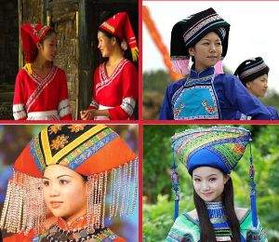
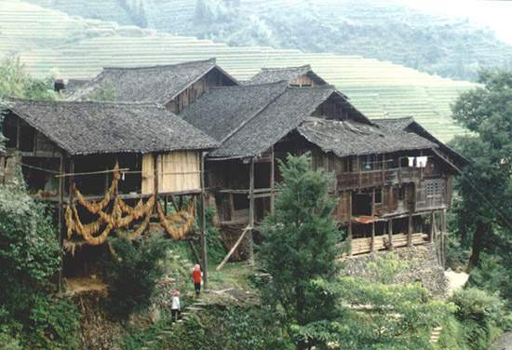

壮乡

Slide 15
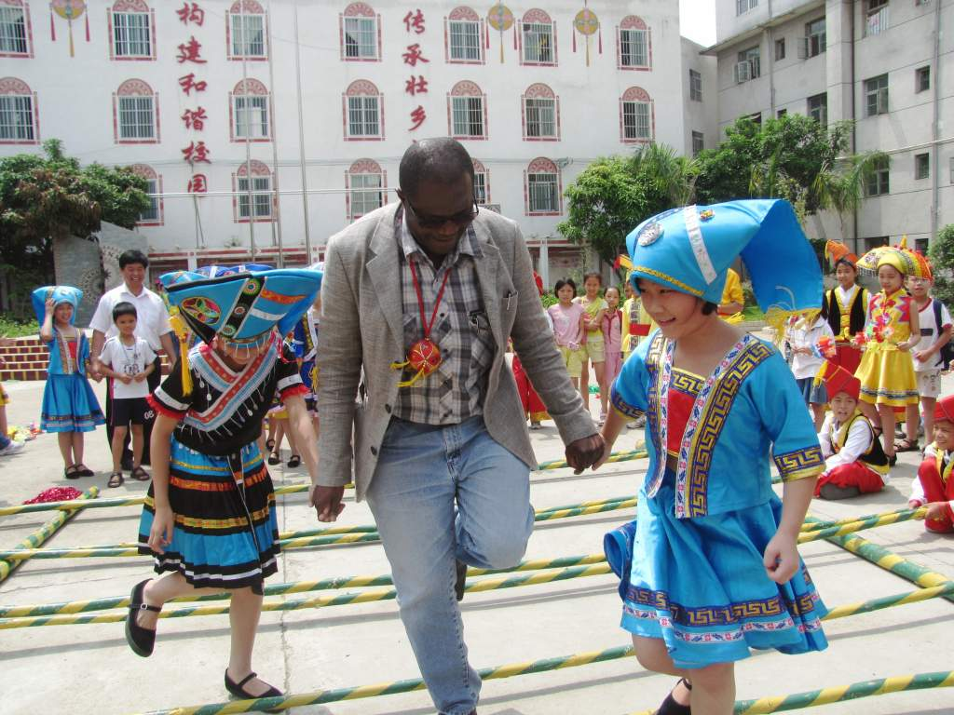
壮乡

Slide 16
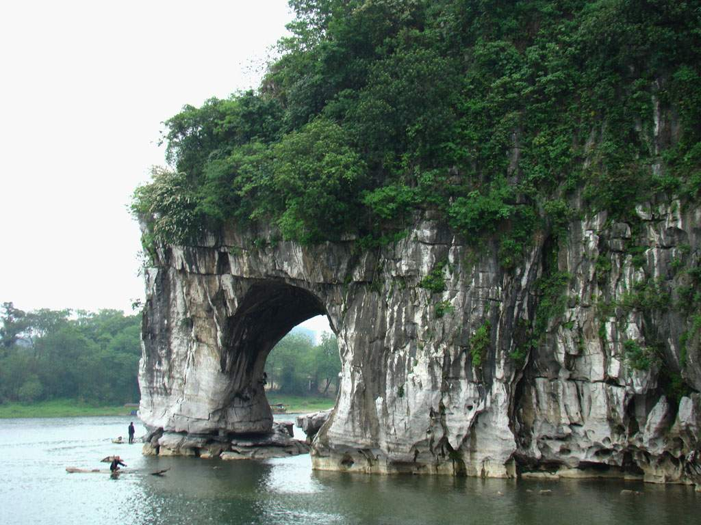

Slide 17
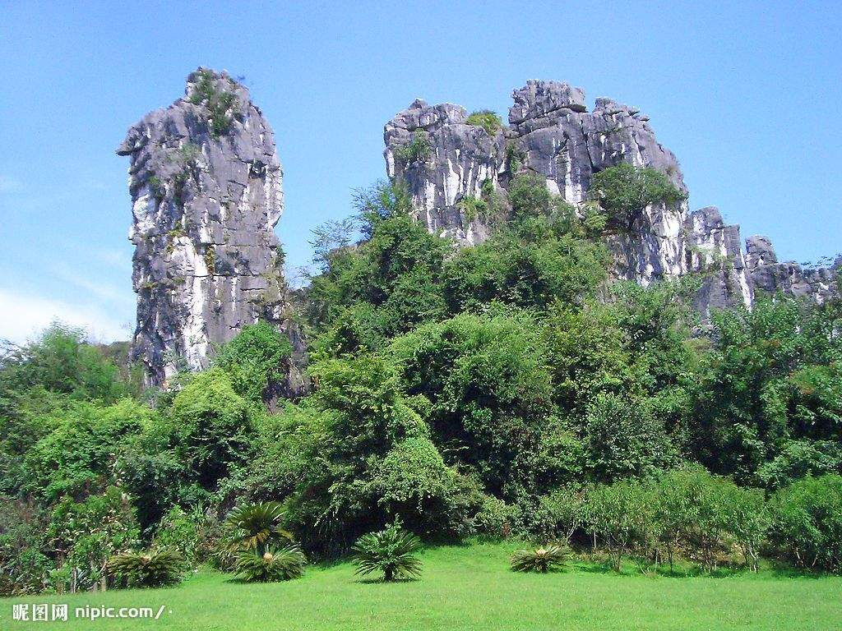

Slide 18
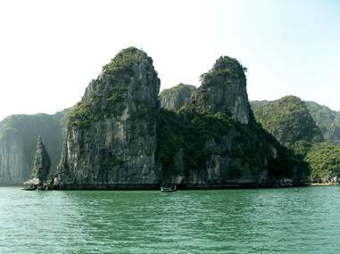

Slide 19
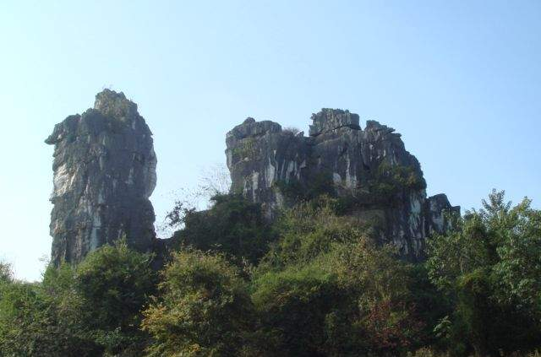
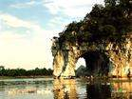
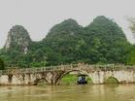
象鼻
骆驼
笔架

Slide 20
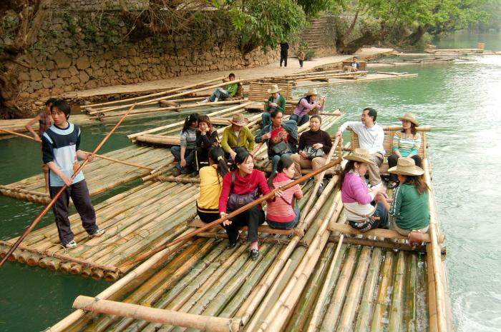
竹伐：用竹、木等平摆着编扎成的水上交通工具。

Slide 21
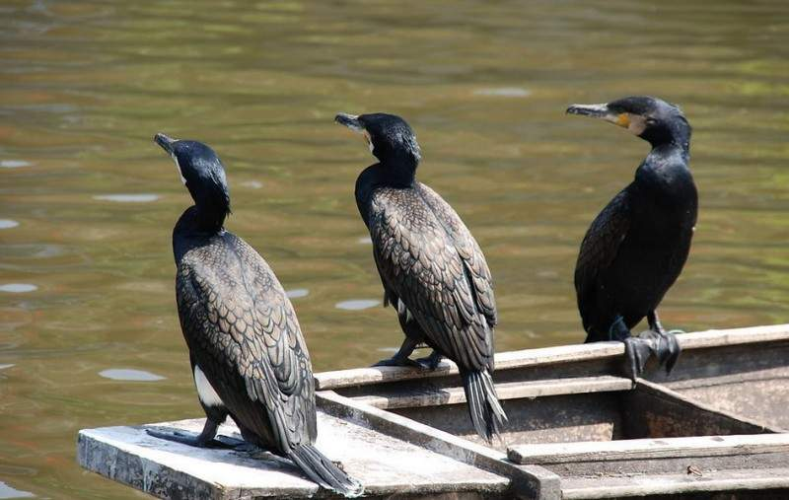
鸬鹚：水鸟名，俗叫“鱼鹰”，羽毛黑色，闪绿光，嘴扁而长，暗黑色，上嘴的尖端有钩，能游泳，善于捕食鱼类喉下有囊，捕的鱼就放在囊内。渔夫常用来捕鱼。

Slide 22
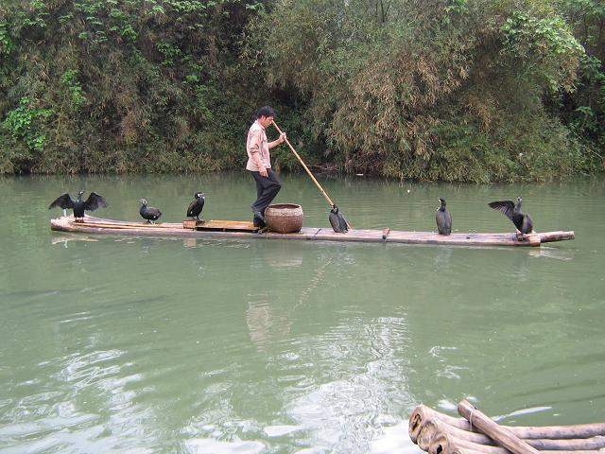
竹筏 鸬 鹚

Slide 23
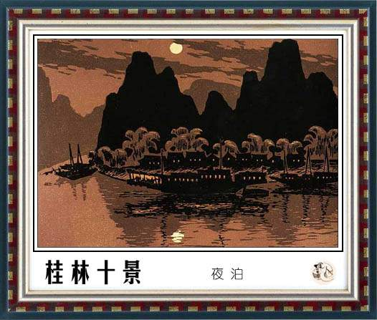
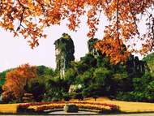
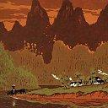
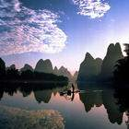
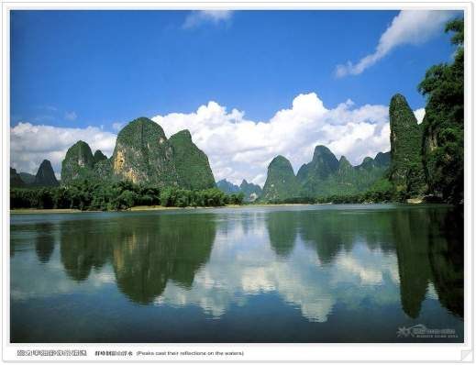
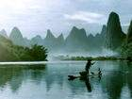
画廊画廊画廊画廊

